Slide 1
Pytorch 실습 스터디
구건모, 신재현, 유승태

Slide 2
스터디 활동 보고
스터디 활동 보고 | 내용
스터디 3주차 내용
스터디 4주차 내용
합성곱 연산
- 필터
- 스트라이드
- 패딩
풀링
CNN의 다양한 응용
RNN은 일단 skip!
VGGNet
ResNet

Slide 3
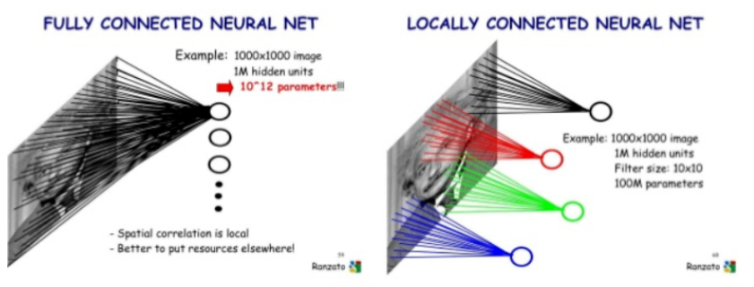
스터디 활동 보고
스터디 활동 보고 | 내용
스터디 3주차 내용
합성곱(Convolution) 연산

Slide 4
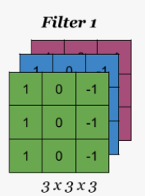
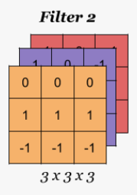
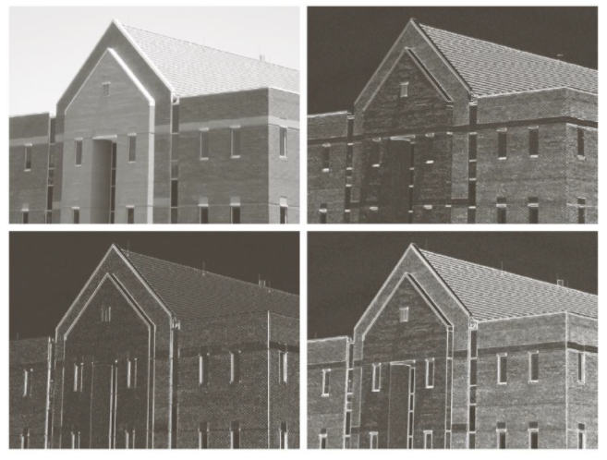
합성곱 (Convolution) 연산
[Computer Vision] 엣지 검출(Edge Detection) (tistory.com)
필터(커널)

Slide 5
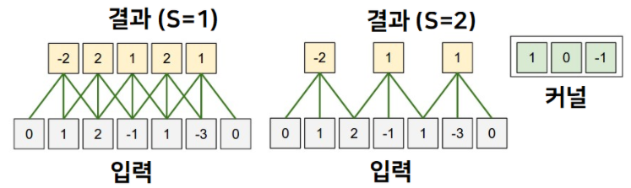
스터디 활동 보고
스터디 활동 보고 | 내용
합성곱 (Convolution) 연산
스트라이드

Slide 6
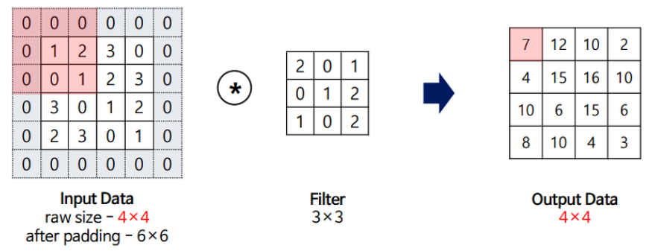
합성곱 (Convolution) 연산
패딩

Slide 7
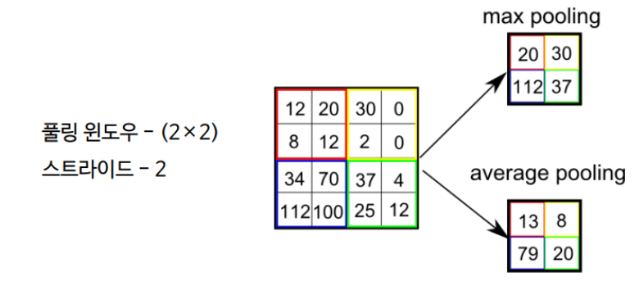
풀링(Pooling)

Slide 8
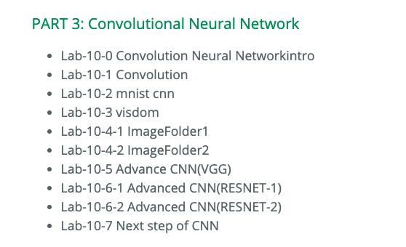
스터디 활동 보고
스터디 활동 보고 | 교재 진도
강의 진도 현황
구건모 발표 (this week)
신재현 발표 (next week)

Slide 9

스터디 활동 보고
스터디 활동 보고
대면으로 스터디를 고속터미널 로하스 갤러리 카페에서 진행 후 인증샷 촬영…

